Slide 1
Непосредственно образовательная деятельность с детьми старшей группы с использованием элементов мнемотехники.
№1
« Осень щедрая пришла»
Воспитатель Михайленко Е.Г

Slide 2
Задачи
Область познания
_ формировать обобщенное представление о осени, на основе комплекса признаков характерных для не живого природы растительного и живого мира.
- Продолжать развивать познавательные способности, слуховое внимание, зрительную память, логическое мышление.
Область коммуникации
Обогащать словарь детей: Дождливая погода, туман непогода, « золотая осень» ,пасмурно.
- Развивать умение излагать свои мысли понятно для окружающих.
- Формировать положительный- эмоциональный настрой, воспитывать у детей любовь к природе.
- Область физического развития
- Координировать речь с движениями, соответствующим тексту

Slide 3
Материал: « пейзажи картин», мнемотаблицы с загадками, Диски Чайковского «осень».
Предварительная работа : Экскурсия в осенний парк, Разучивание стихотворений о осени
Ход
- Звучит музыка Чайковского времена года « осень».
- Прослушивание отрывка музыкального произведения.
- Какая музыка: печальная или
веселая?
Что можно представить во время звучания этой мелодии?
- Вспомните характерные признаки осени в природе, животном мире.
О сени пишут не только музыканты, но этой теме посвящают свои произведения поэты и художники.

Slide 4
- Рассматривание картин о осени художников.
Как художники передают красоту осеннего пейзажа ?
- Какие краски используют ?
Как можно узнать, что картина относиться только к одному из трех месяцев?
- Давайте вспомним, как животные готовятся осенью к зиме?
Рассказывание стихотворения о осени детьми.
Ритмическая минутка.
« Мы осенние листочки «
Мы листочки, мы листочки
Мы осенние листочки.
Мы на веточках сидели, Ветер дунул, полетели
Мы летали. Мы летали.
А потом летать устали.
Перестал дуть ветерок, Мы присели все вкружок.
Ветер снова вдруг подул, и листочки быстро сдул.
Все листочки полетели,
И на землю тихо сели

Slide 5
Воспитатель читает стихотворения о осени.
- Что общего в этих двух произведениях?
А чем отличается описание осени в этих двух произведениях
Загадывание загадок с использование мнематаблиц
д/и « Времена года»
На заданный вопрос дети поднимают кружок в соответствие со временем года, Белые, зеленые, красные, желтые
Итог

Slide 6
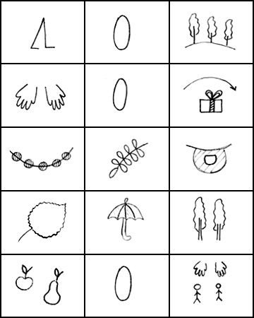
Ходит | осень | в нашем парке.
Дарит | осень | всем подарки.
Бусы красные - | рябине, | фартук розовый -
осине, | зонтик желтый - | тополям,
фрукты | осень | дарит нам.

Slide 7
Эта модница | лесная | часто свой наряд
меняет. | В шубе | белою зимой.
Вся в серёжечках | весной. | Сарафан зелёный -
летом. | В день осенний | в плащ одета.
Если ветер налетит, | золотистый плащ | шуршит.

Slide 8
Ветер | по лесу | летал,
ветер | листики | считал.
Вот дубовый, | вот кленовый, | вот рябиновый резной,
вот с берёзы золотой. | Вот последний лист | с осинки
ветер | бросил | на тропинку.

